Slide 1


The
Avalanche
Handbook
Karsten Müller
Forsker/Snøskredvarsler, NVE
25. April 2025, Oslo
Bruk av KI i snøskredvarslingen
Notes:
Jobber som forsker hos NVE.
Hovedsakelig med naturfarevarsling og spesielt med snøskred.

Slide 2
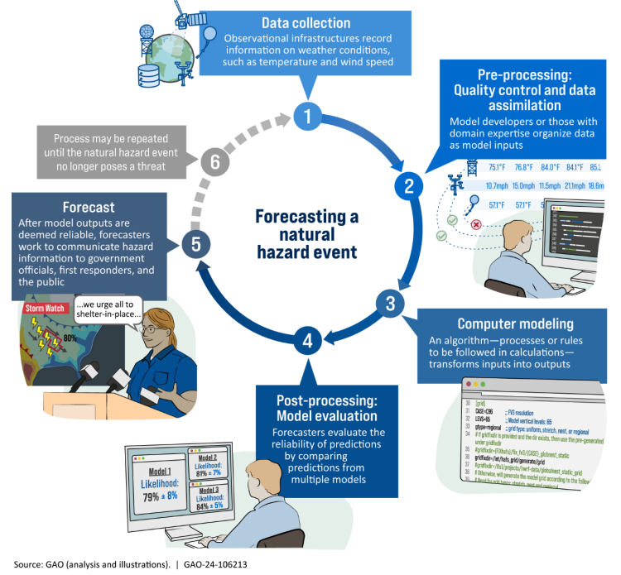
Notes:
Grunnleggende flytskjema for naturfarevarsling.
Ikke bruk tid til å forklare snøskredvarsling i detalj.
KI kan brukes i ledd 1 til 5
Ledd 1, 2: satskred
Ledd 3, 4: P_unstable
Ledd 5: kNN og chatGPT/Copilot

Slide 3
Traditional programming vs. Machine learning
Input
Model
Output
Nguyen & Zeigermann 2018
Notes:
I tradisjonell modellering starter vi med inngangsdata – for eksempel observerte verdier som lufttemperatur og nedbør. Deretter bygger vi en fysisk eller empirisk modell som beskriver sammenhengen mellom disse parameterne og snømengden på bakken. Basert på dette kan vi simulere snømengde ved å bruke målt temperatur og nedbør som input.

Slide 4
Traditional programming vs. Machine learning
Input
Model
Output
Input
ML strategy
Model
Output
Nguyen & Zeigermann 2018
Notes:
I maskinlæring går vi motsatt vei: vi har både inngangsdata (som temperatur og nedbør) og en kjent eller estimert snømengde. Deretter lar vi algoritmen selv finne mønstre og sammenhenger i dataene. Det er vi som definerer læringsstrategien, men det er modellen som lærer hva sammenhengen er – uten at vi eksplisitt trenger å formulere den.

Slide 5
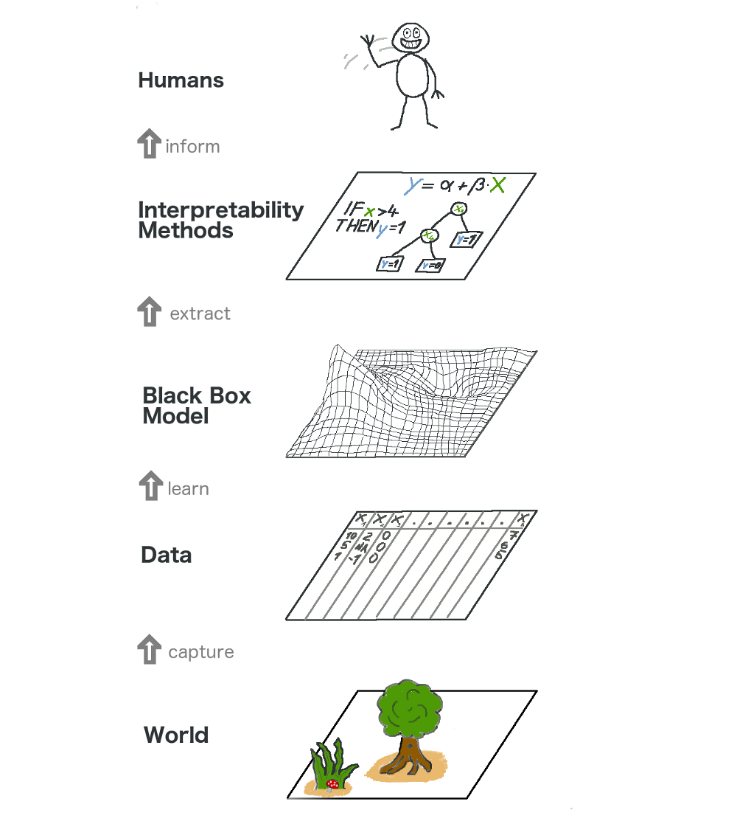
towardsdatascience.com
Notes:
En av fordelene med maskinlæring er at vi ikke nødvendigvis trenger å forstå alle sammenhenger i detalj – selv om det fortsatt er ønskelig. I stedet kan vi bruke all tilgjengelig informasjon og la algoritmene finne mønstre i dataene.
For at dette skal fungere godt, må vi ha tilgang på store mengder relevant data. Mange av maskinlæringsmetodene vi bruker i dag ble faktisk utviklet allerede på 1950- og 60-tallet, men det er først nå – med dagens datamengder og regnekraft – at vi kan trene dem effektivt.
Selv om maskinlæringsmodeller ofte omtales som “black boxes”, trenger de ikke være det. Men i praksis blir de ofte svært komplekse, med mange dimensjoner og parametere – så mange at det blir vanskelig å fullt ut forstå hvordan modellen trekker sine konklusjoner.

Slide 6
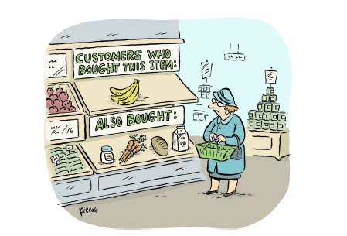
Clustering & Recommenders: Anbefaling basert på tidligere/andre erfaringer
Bouvet
Notes:
Noen eksempler av bruk og erfaringer fra ML i prosjektene jeg har jobbet med de siste årene.
Unsupervised learning
Avstand i mange dimensjoner
Clustering finds things that belong together
Similar texts on a hard drive
Similar photos in a collection
Similar customers in a database
Recommendation suggests things
A book on Amazon
A movie on Netflix
A song on Spotify

Slide 7
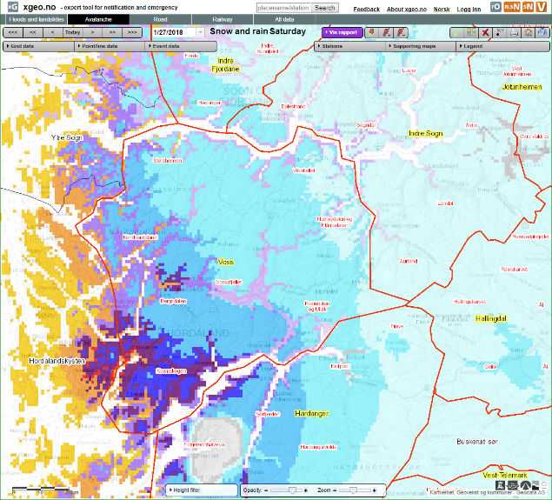
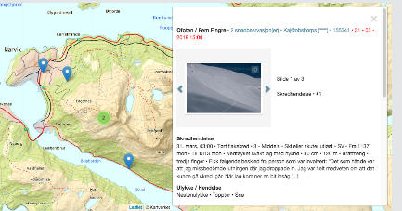
www.avalanchebulletinslike.me
Notes:
Vi lager en statistisk beskrivelse av de meteorologiske forholdene i en varslingsregion – for eksempel temperatur, nedbør og vind. Når vi mottar nye prognosedata for morgendagen, kan vi sammenligne disse med tidligere observerte situasjoner.

Slide 8
83%
MATCH
Lyngen March 30, 2017
www.avalanchebulletinslike.me
Notes:
Ved å beregne en flerdimensjonal avstand – altså hvor "lik" morgendagens situasjon er tidligere hendelser – finner vi den beste «matchen» i arkivet vårt. Deretter kan vi hente fram og bruke varslet fra den tidligere situasjonen som ligner mest.

Slide 9
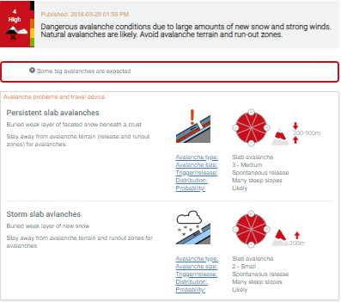
83%
MATCH
Lyngen March 30, 2017
High Avalanche Danger: Dangerous avalanche conditions due to large amounts of new snow and strong winds. Natural avalanches are likely. Avoid avalanche terrain and run-out zones…
From Varsom
www.avalanchebulletinslike.me
Notes:
Ved å beregne en flerdimensjonal avstand – altså hvor "lik" morgendagens situasjon er tidligere hendelser – finner vi den beste «matchen» i arkivet vårt. Deretter kan vi hente fram og bruke varslet fra den tidligere situasjonen som ligner mest.

Slide 10
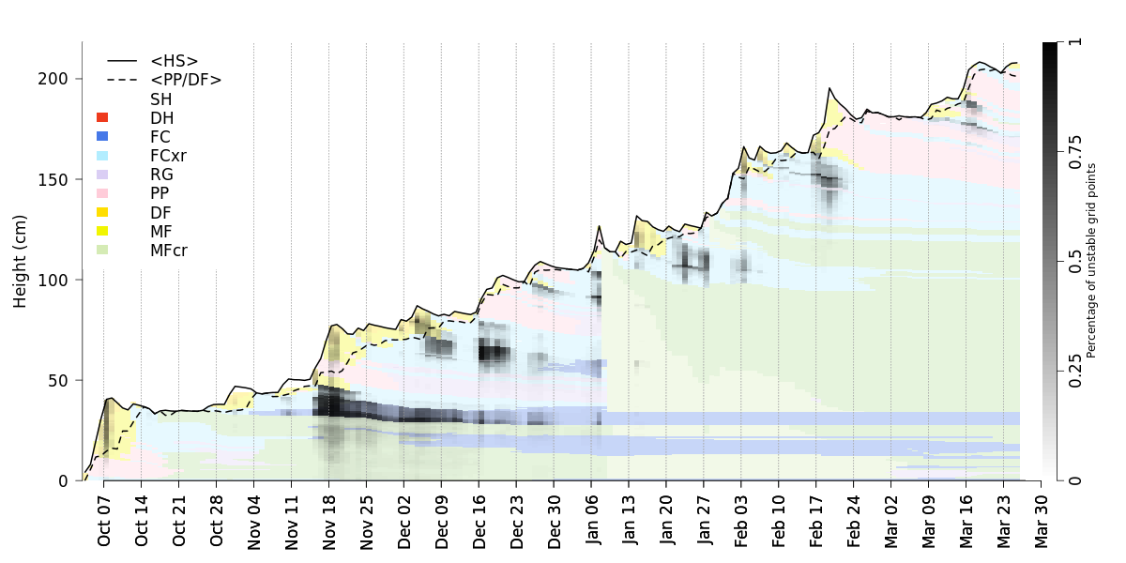
KI og snødekkemodellering

Slide 11
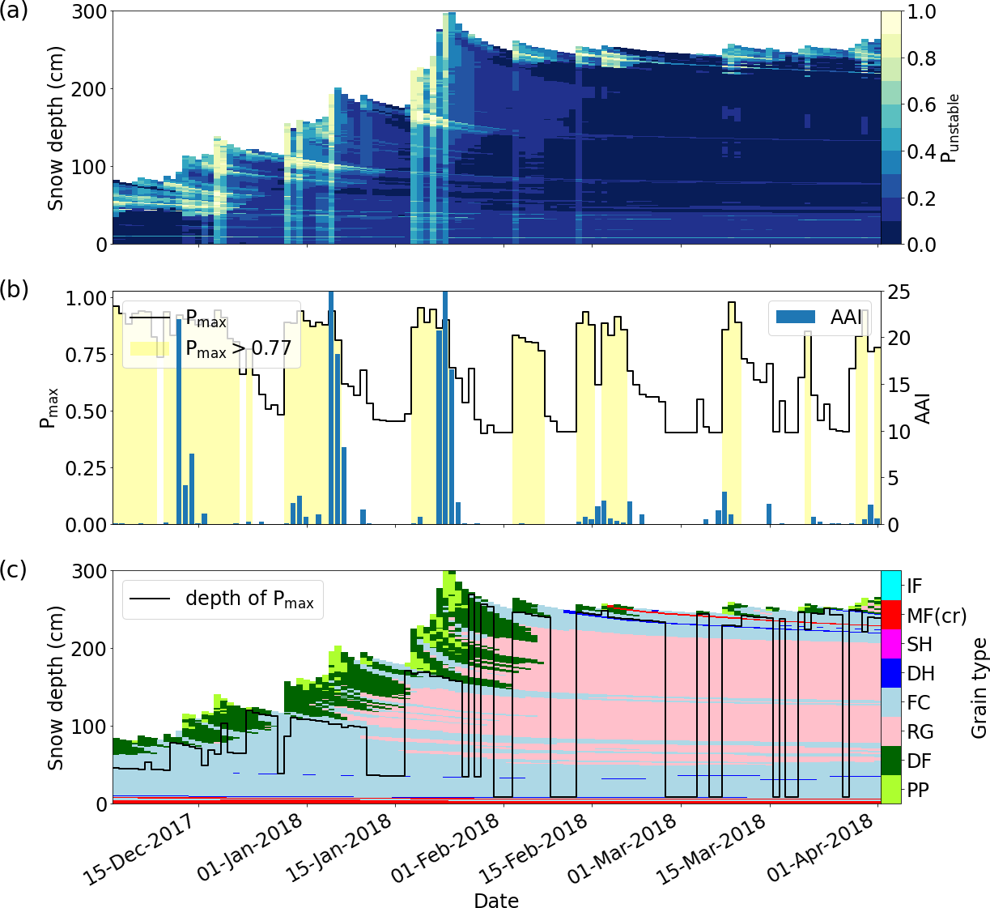
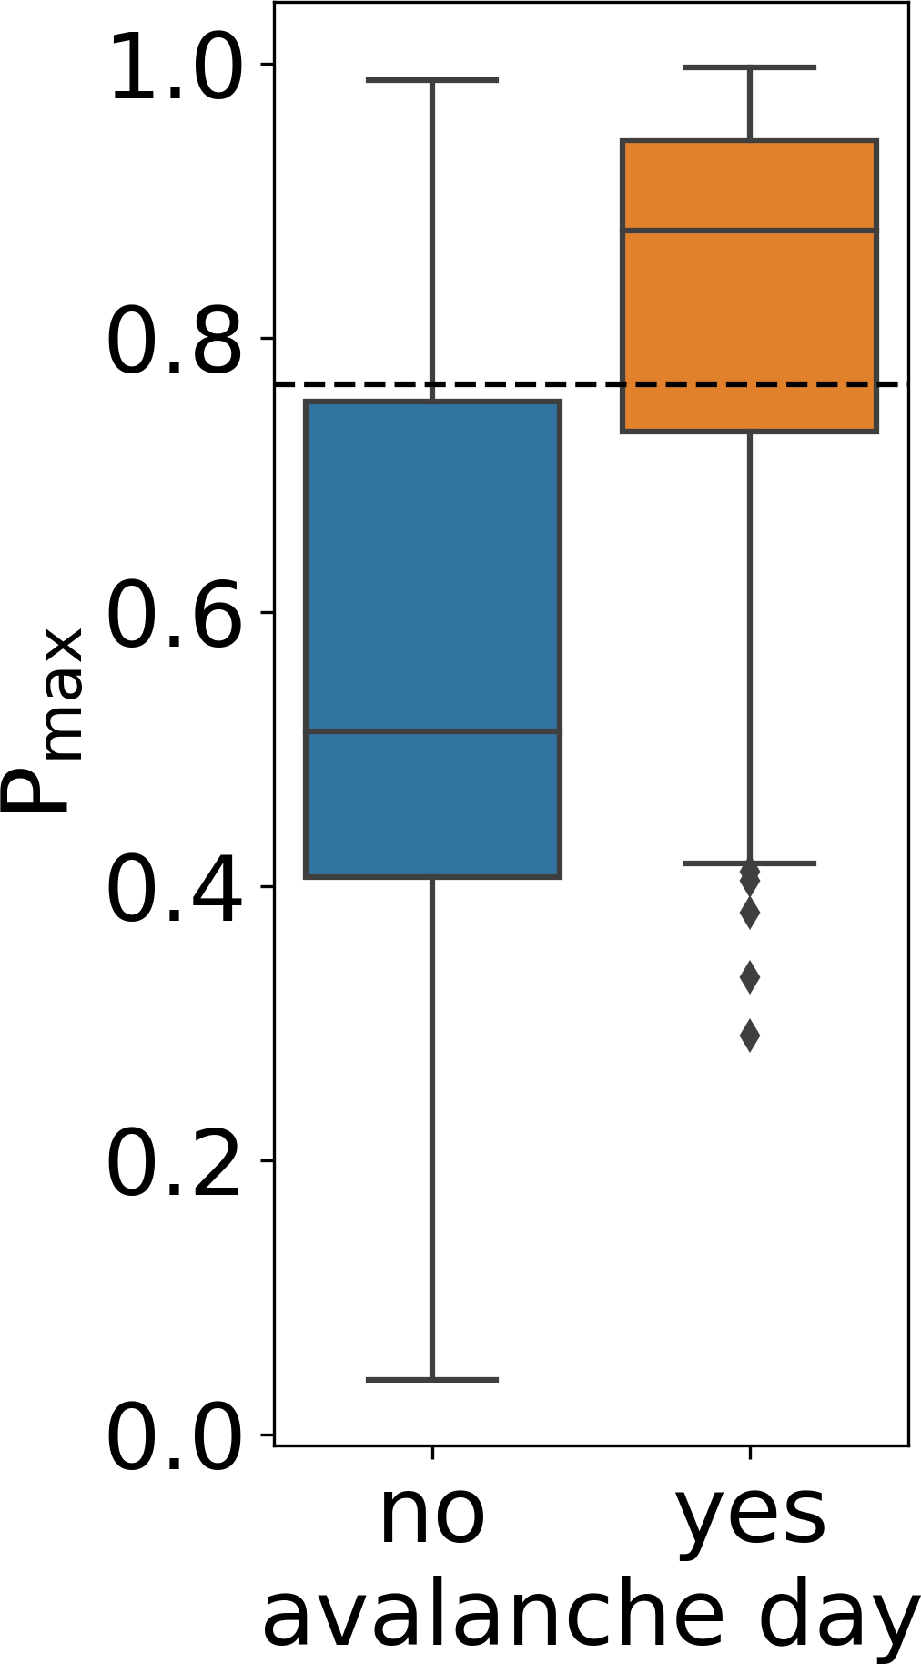
Mayer et al 2022, A random forest model to assess snow
instability from simulated snow stratigraphy,
The Cryosphere
Notes:
Vi bruker den deterministiske snødekkemodellen SNOWPACK, utviklet av SLF, til å simulere snødekkeutviklingen.
Basert på denne modellen har Stephanie Mayer og kolleger trent en Random Forest-modell på over 20 års data for å identifisere ustabilitet i snøens lagdeling.

Slide 12
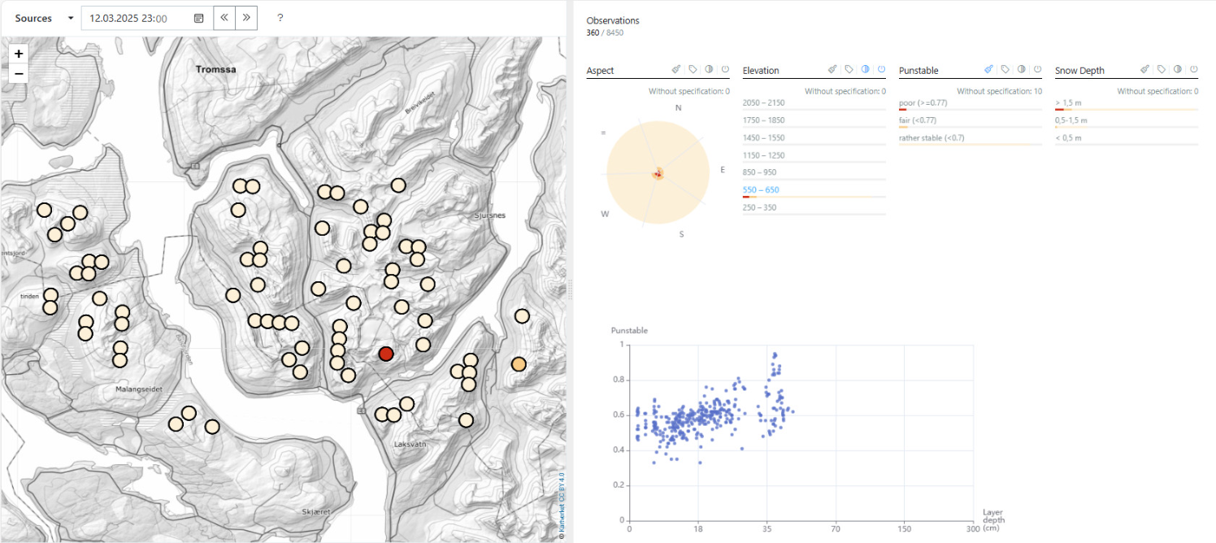

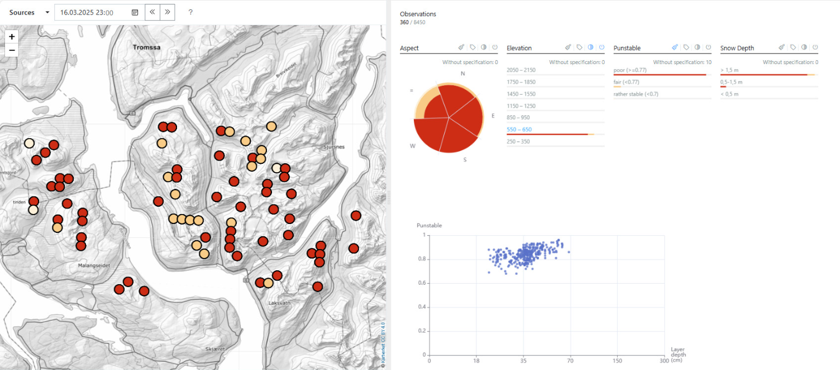

12. Mars 2025
Moderat snøskredfare
16. Mars 2025
Stor snøskredfare
Notes:
Vi benytter denne RF-modellen videre for å analysere romlig utbredelse av ustabile snøforhold – en viktig faktor i vurderingen av snøskredfare over større områder som er nærmere umulig å få gode svar på uten modeller.

Slide 13
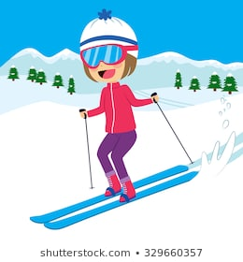
Supervised learning
Varsom
Faregrad
Varsler
regobs
ML modell
Skredproblem
Arome
=
Fjellvær
Xgeo
Ferdselsråd
Satellitt
Notes:
Vi har trent modeller som Random Forest, nevrale nettverk (NN) og Long Short-Term Memory (LSTM) til å bruke inngangsdata for å beregne sentrale elementer i snøskredvarslene våre.
En stor utfordring er at datasettet er ubalansert – vi har mange rolige dager med lav faregrad, men langt færre situasjoner med høy snøskredfare. Dette skaper problemer for modellene, fordi selv en tilsynelatende høy nøyaktighet (f.eks. 80 %) ikke nødvendigvis betyr at modellen gjør en god jobb. Det hjelper lite om modellen er "riktig" de fleste dagene, hvis den bommer på de farligste.
Derfor er ikke accuracy alene et godt mål for kvalitet. I tillegg finnes det ingen fasit – treningsdataene er ofte ufullstendige og ikke nødvendigvis korrigerte.

Slide 14
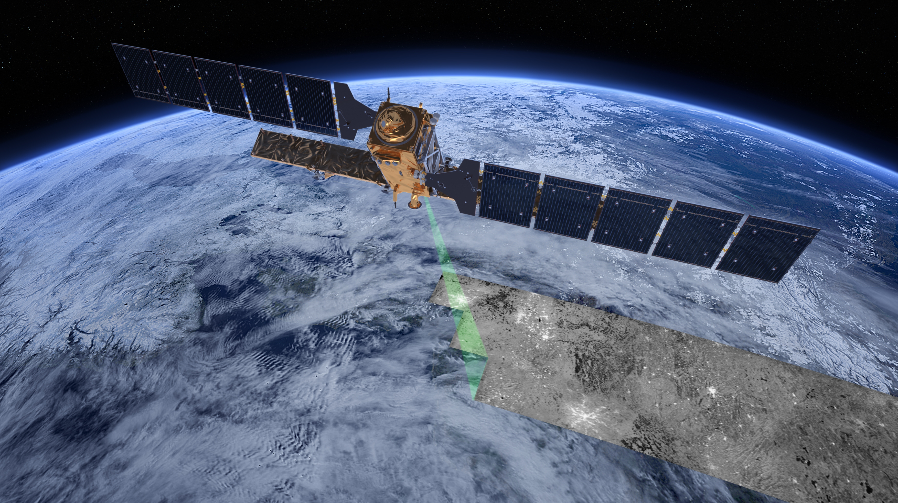
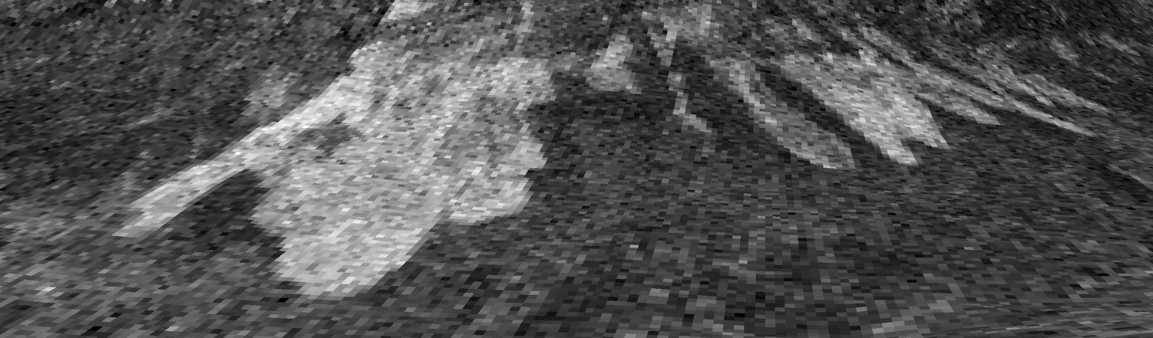
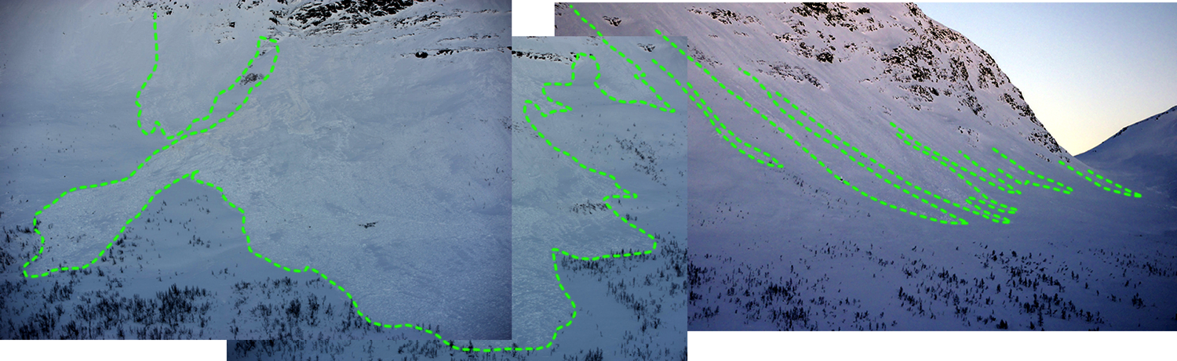
KI i deteksjon av snøskred
© ESA

Slide 15
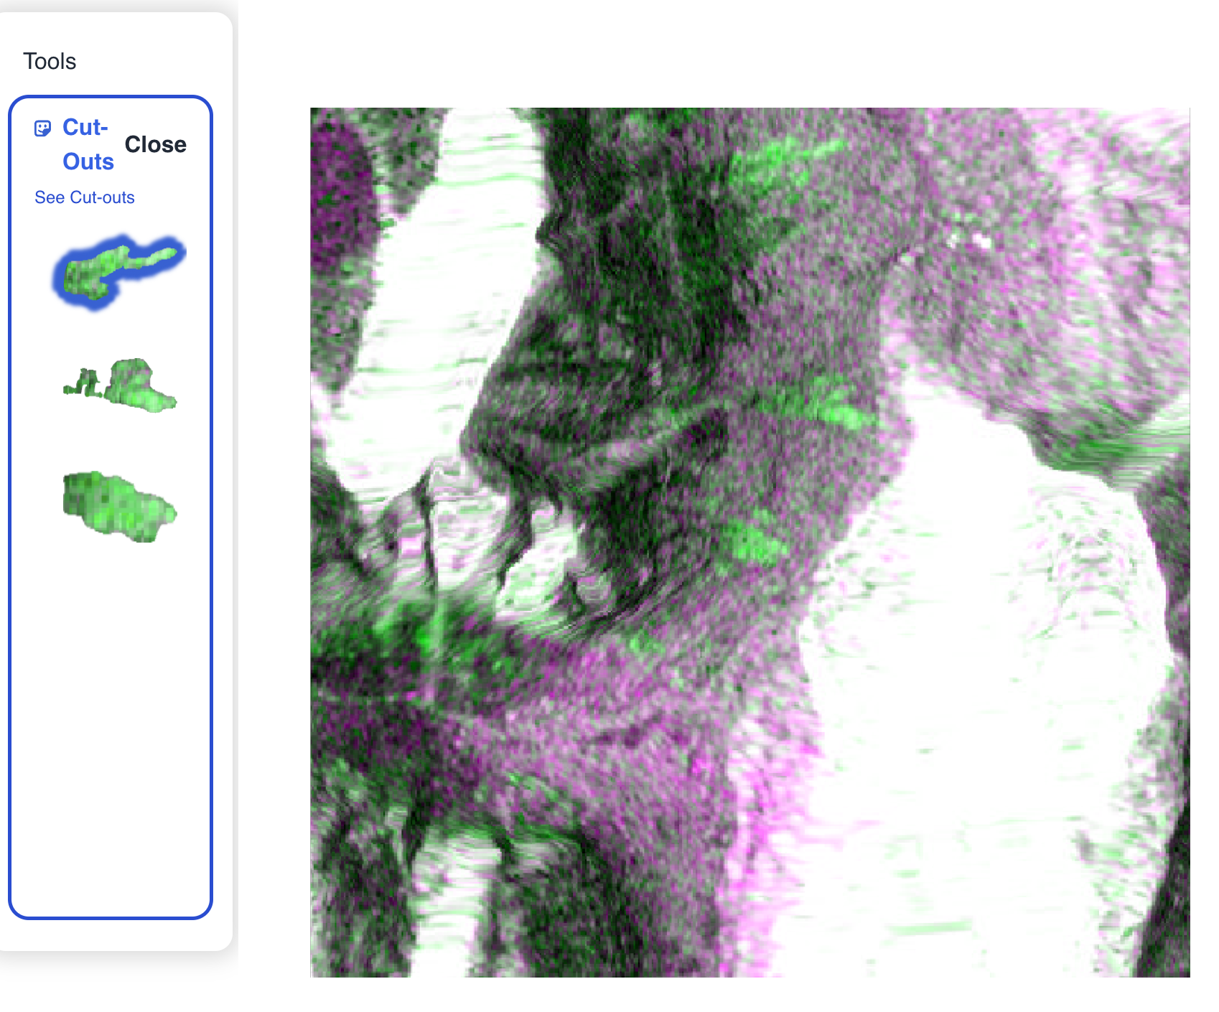
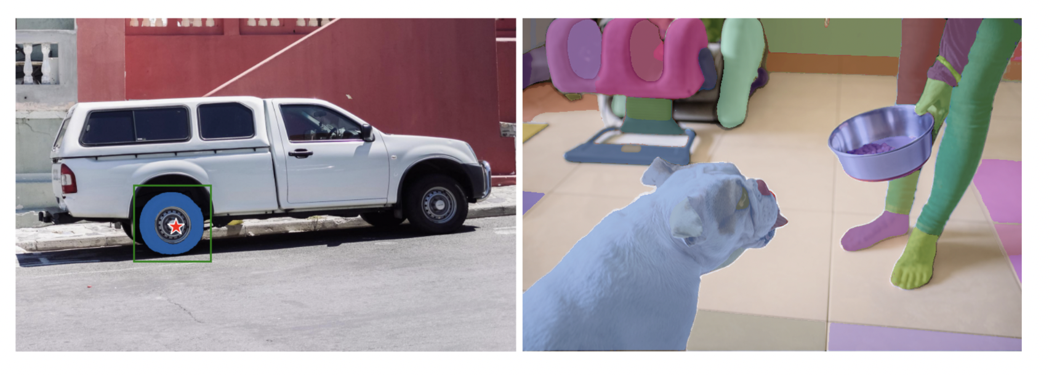
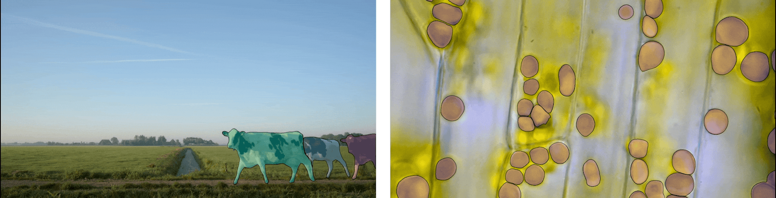


SatSkred: Neste generasjon deteksjonsalgoritme er under testing
Notes:
“Segment anything” by Meta AI
Vi utvikler og tester en ny algoritme basert på Convolutional Neural Networks (CNN). Resultatene så langt er lovende, og algoritmen klarer å eliminere mange av feilene vi kjenner fra tidligere løsninger.
En stor fordel er at vi nå kan bygge videre på avanserte og velprøvde modeller utviklet av ledende aktører som Meta og Google – aktører som har langt større ressurser og kompetanse på dette feltet. Dette gir oss et godt utgangspunkt for å tilpasse og spesialisere modellene til våre behov innen snøskredvarsling.

Slide 16
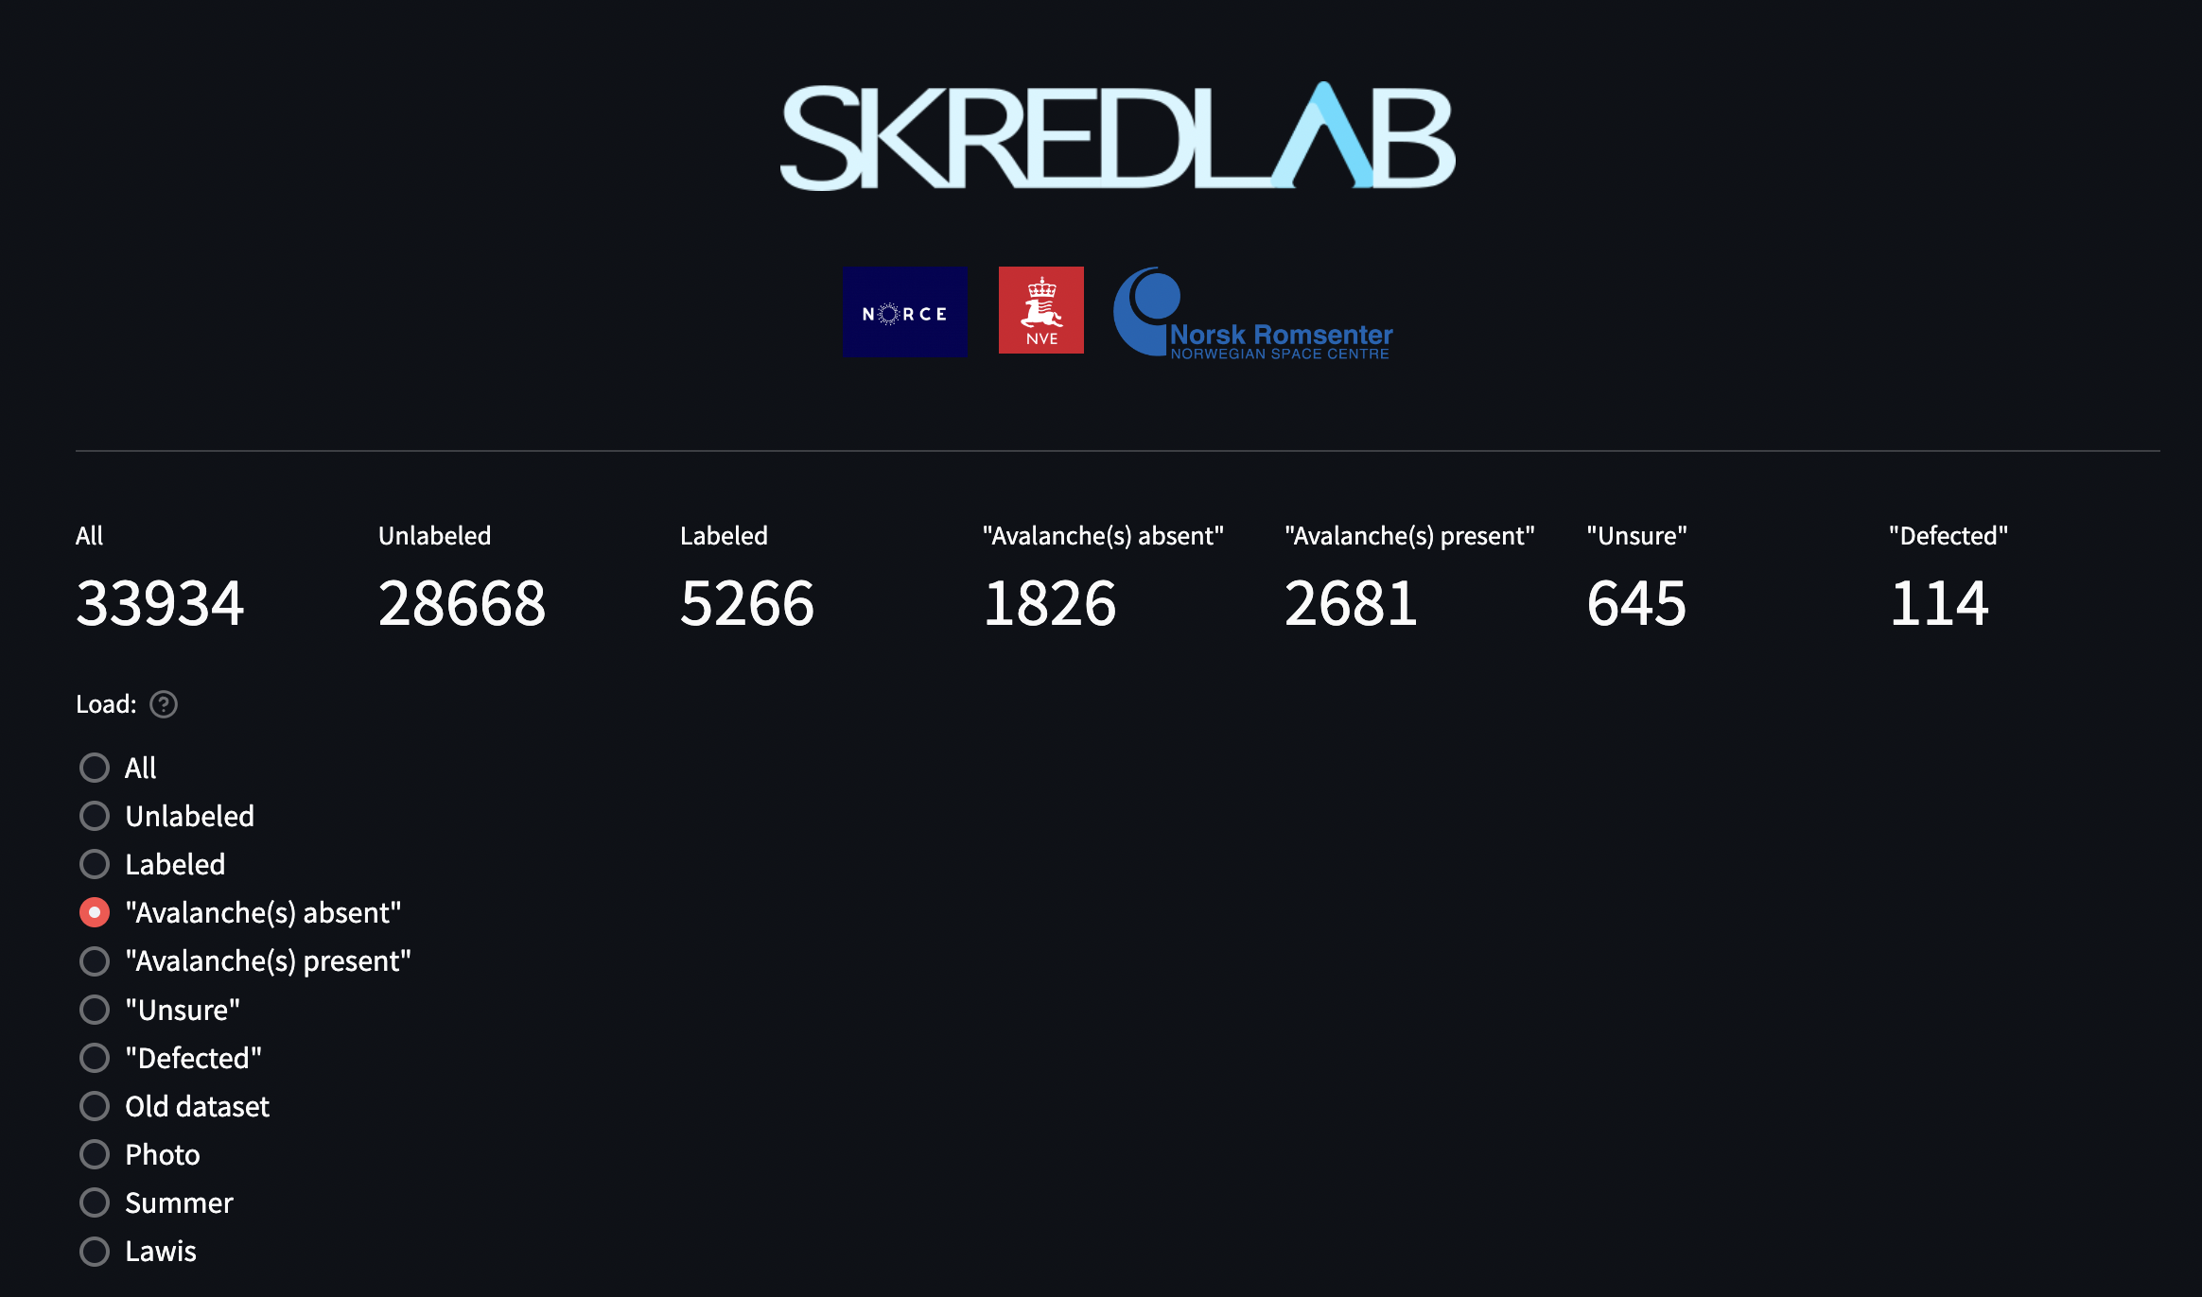
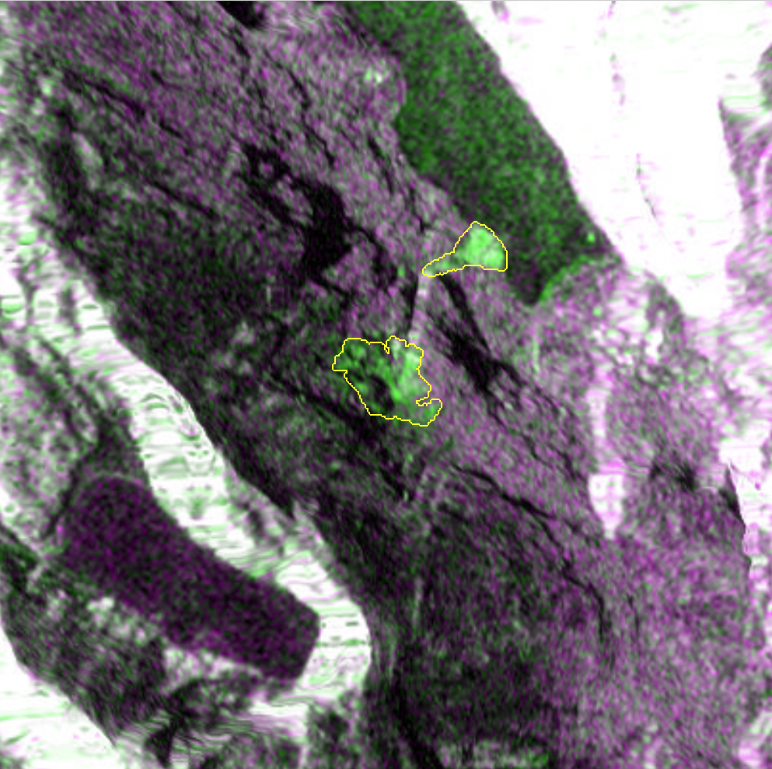
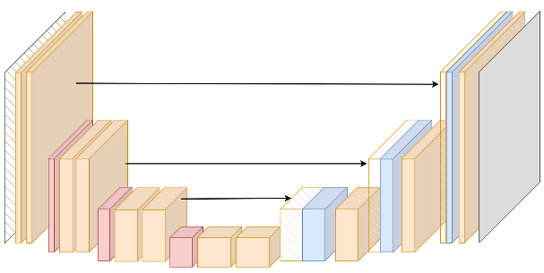
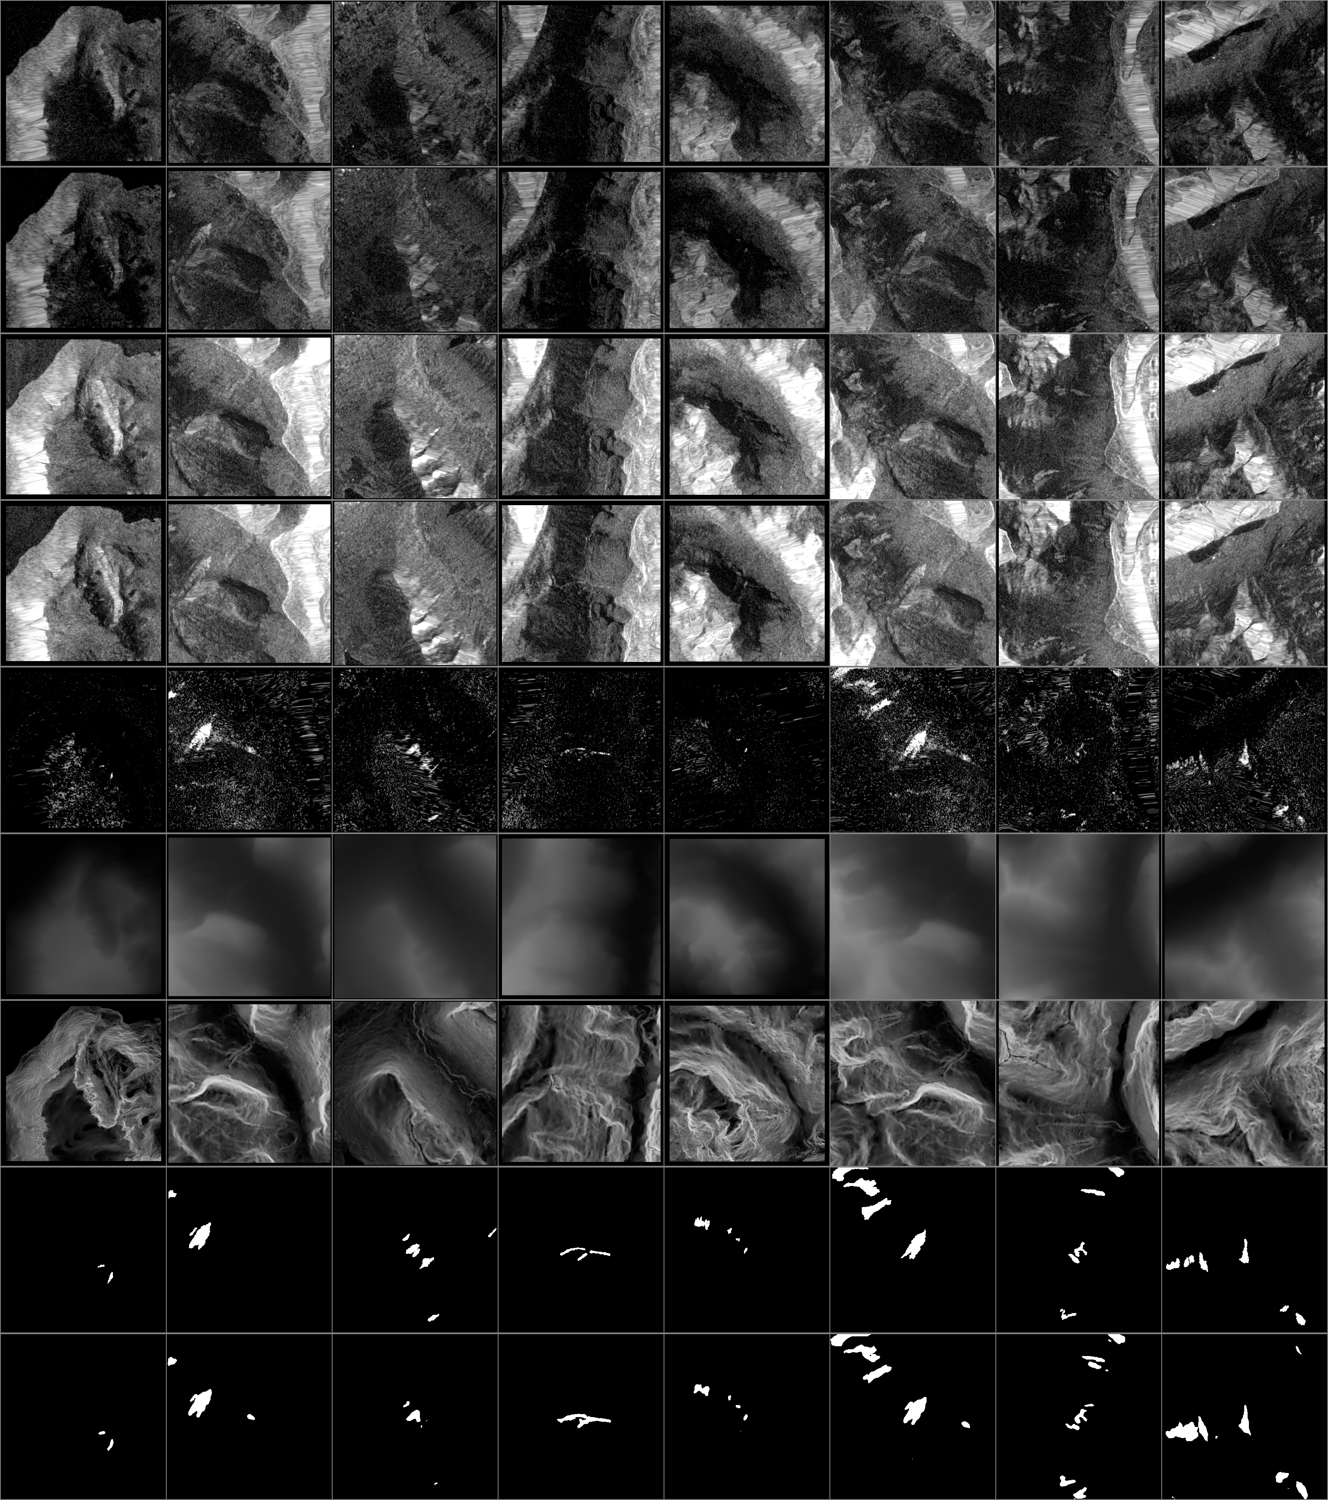
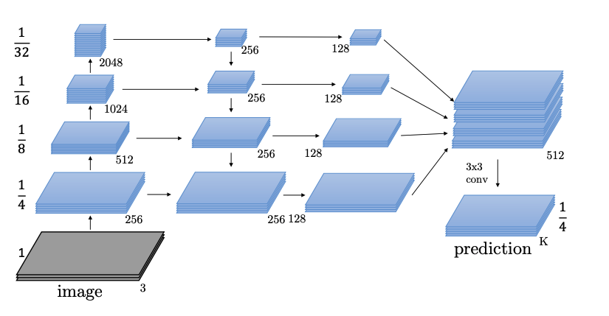
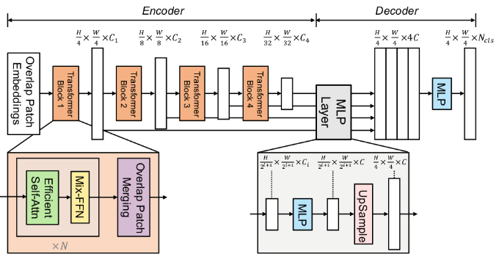
Deep learning
Custom built annotation software (SkredLab)
U-net
FPN
SegFormer
Notes:
Lånt av Jakob Grahn i Norce ☺
Krever mye treningsdata – SkredLab og manuelt arbeid. – Testet forskjellige algoritmer og arkitekturer.
Vi utvider treningssettet vårt jevnlig.
Vi har testet ulike algoritmer og arkitekturer, men forskjellene i ytelse har vist seg å være små. Valget av modell handler derfor ofte mer om regneeffektivitet enn om nøyaktighet – altså hvor raskt og effektivt modellen kan trenes og brukes i praksis. Viktigst er mengde og kvalitet av treningsdata.
A Feature Pyramid Network, or FPN, is a feature extractor that takes a single-scale image of an arbitrary size as input, and outputs proportionally sized feature maps at multiple levels, in a fully convolutional fashion.
SegFormer is a Transformer-based framework for semantic segmentation that unifies Transformers with lightweight multilayer perceptron (MLP) decoders.

Slide 17
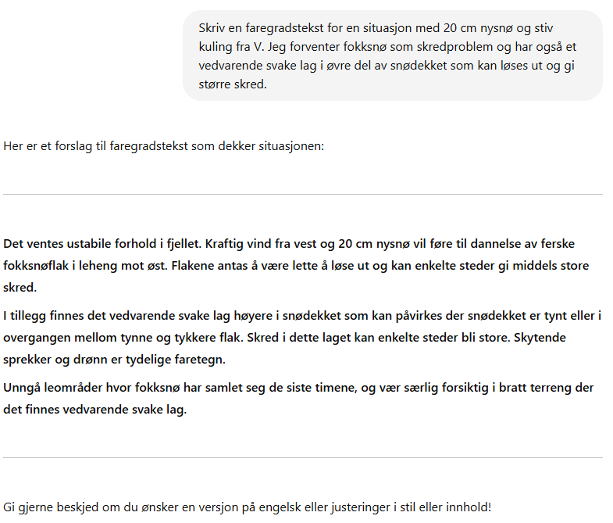
Notes:
Jeg bruker ChatGPT til å forbedre tekstene jeg skriver i varslene. Verktøyet hjelper meg både med å rette skrivefeil og med å forbedre formuleringene.
Over tid har ChatGPT tilpasset seg tilbakemeldingene mine og blitt bedre til å gi forslag som passer min stil. I starten måtte jeg gi flere konkrete innspill, fordi forslagene ikke helt føltes som "mine". Nå holder det at jeg beskrive situasjonen i grove trekk for å få et godt resultat.

Slide 18
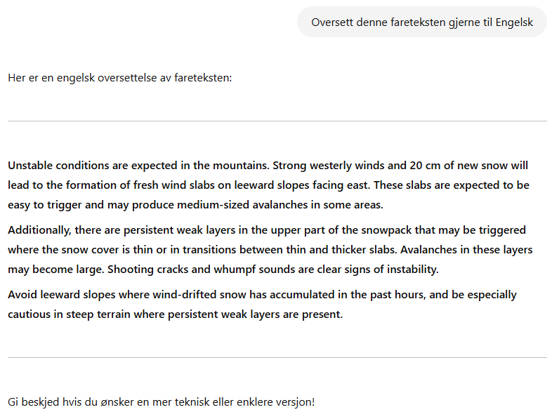
Notes:
Vi ser nå på muligheter til å integrer Microsoft Copilot i varslingsverktøyet vårt – dele «agenten» med andre.
I tillegg blir det da også mulig å kjapt oversette varselet til andre språk.

Slide 19
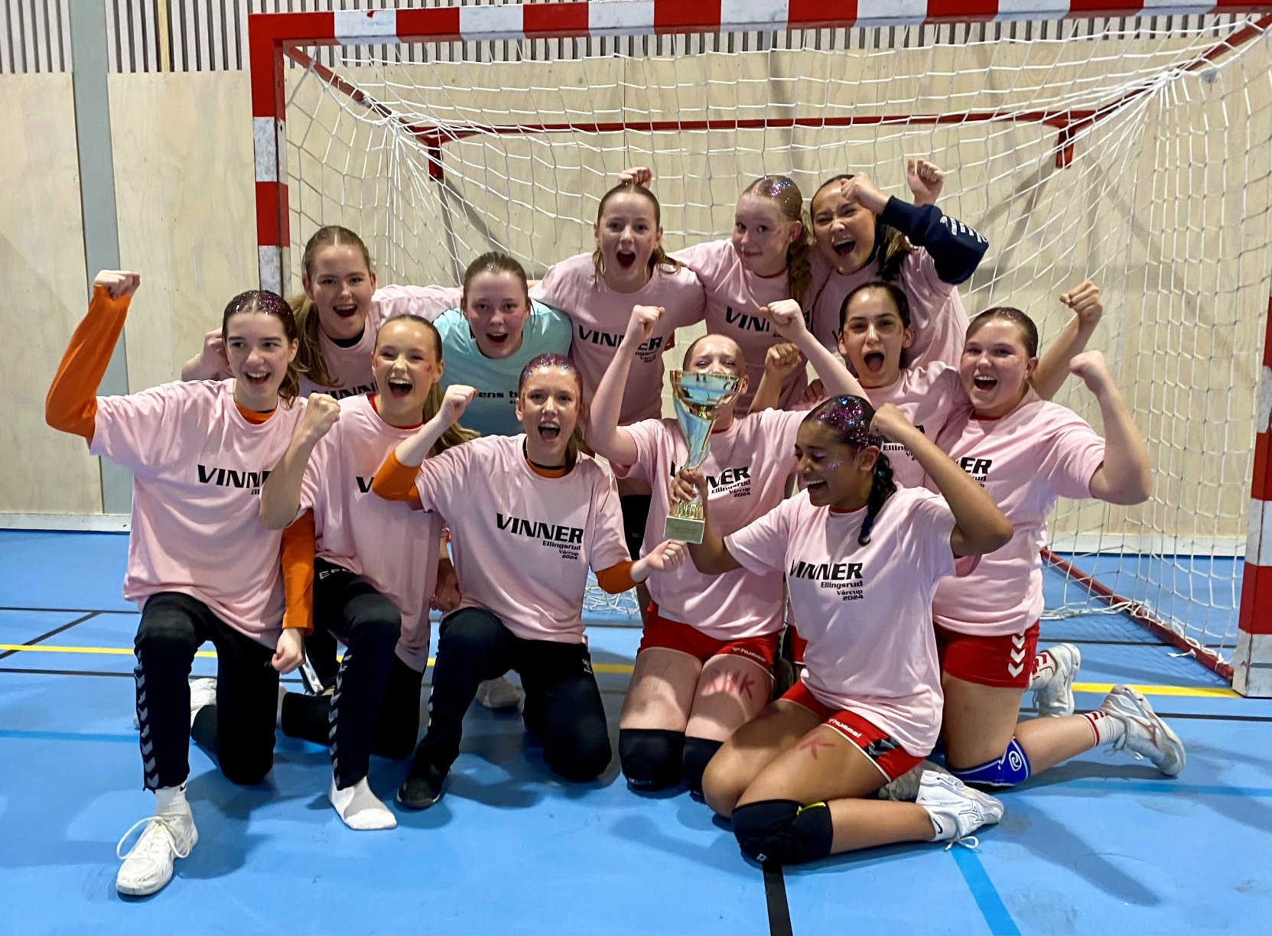
Typiske utfordringer
Velge “riktig” metode
Ubalansert data
Uregelmessig data
Mangel på validering
Store kvalitetsforskjell i data
Klimaendringer
Notes:
Jeg er trener for denne flotte gjengen her. Når vi har hatt gode treninger, får vi som regel også gode resultater – som på bildet her.
Men jeg kan ikke forvente at jentene lykkes i situasjoner de aldri har vært i før.
Det samme gjelder maskinlæringsmodeller: Data er modellens erfaringer. Hvis dataene inneholder feil, er for spesifikke, eller rett og slett for komplekse, kan det føre til overfitting – at modellen lærer seg mønstre som egentlig ikke finnes.
Og hvis mønstrene i virkeligheten endrer seg mye over tid, kan modeller som er trent på historiske data plutselig bli dårlige til å treffe dagens situasjoner.

Slide 20
Eksperter som forstår når modellen feiler:
«Second opinion NOT ONLY opinion!»
KI/ML er gode til å generalisere, men ikke gode på det ekstreme (enda).
Viktig med data av høy kvalitet og tilstrekkelig oppløsning i rom og tid.
towardsdatascience.com
Notes:
Data = kunnskapsgrunnlag for ML modeller – viktig å konstant samle data om en verden i forandring.
Performance = jeg kan ikke forvente at modellen kan noen den aldri har lært. Ref håndballag. De er veldig flinke på håndballbanen men la jeg spille dem fotball blir det fort trist å se på ;-)

Slide 21
Tusen takk for oppmerksomheten
The
Avalanche
Handbook
Karsten Müller, kmu@nve.no

